Slide 1
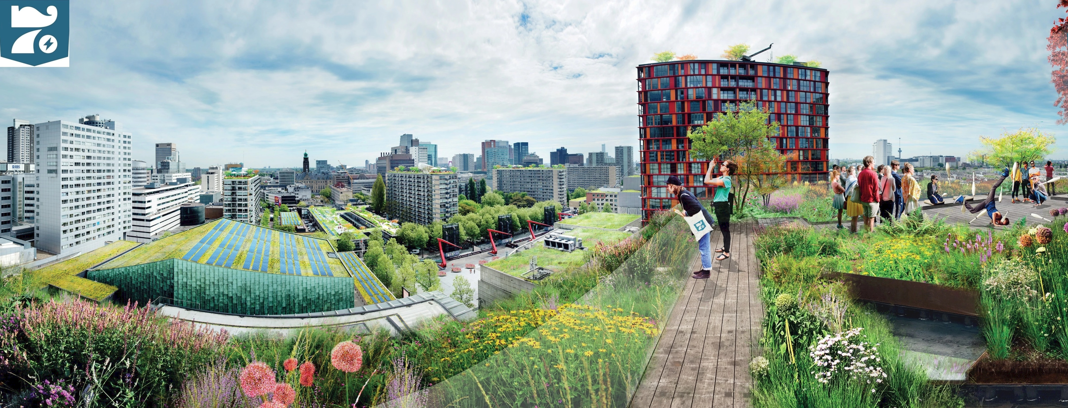
IBS De Leefbare Stad
16-9-2021
Jaar 3 – Periode 1
Les 1
Water en energie

Slide 2
Waterschade in Limburg
9-9-’21

Slide 3
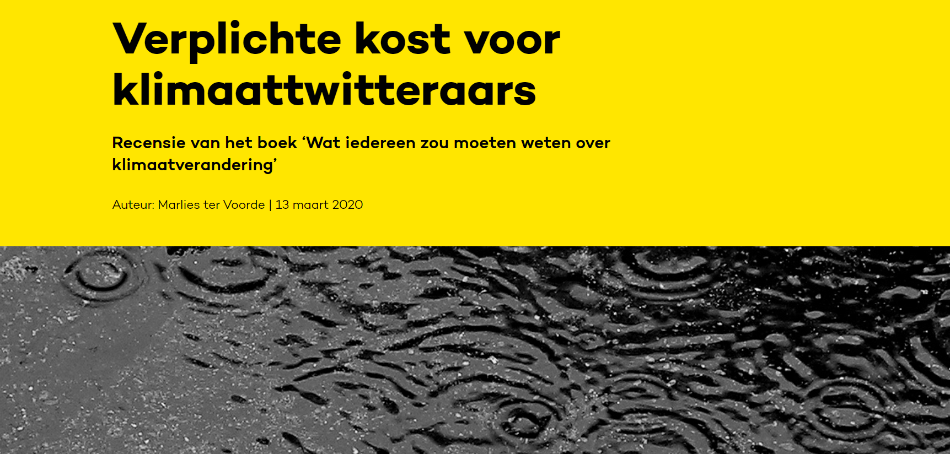
Wat iedereen zou moeten weten over klimaatverandering
verplichte-kost-voor-klimaattwitteraars

Slide 4
7 dagen op rij tropisch warm
opnieuw-hitterecord

Slide 5
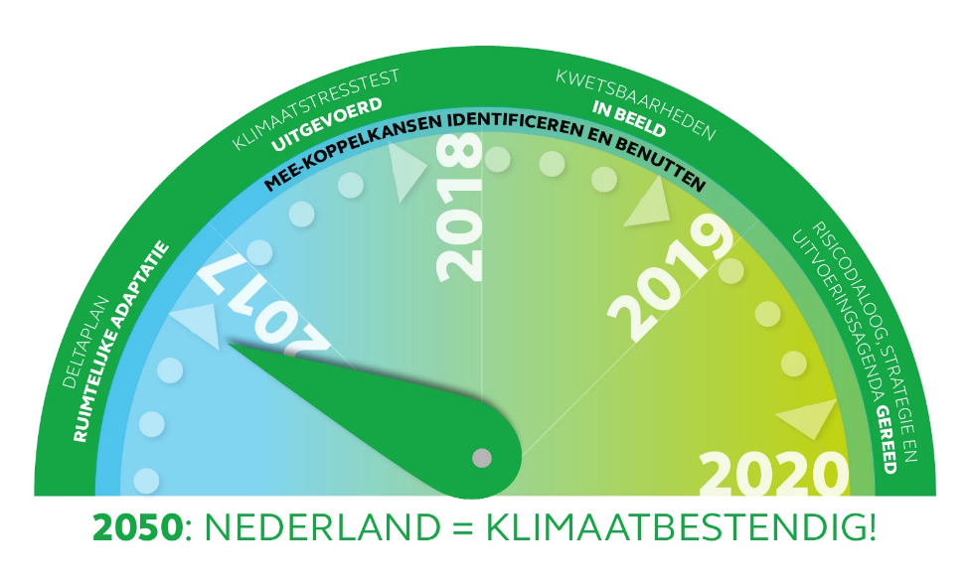
Periodeplanning Water en energie
Inhoud | Betrokken begrippen
De klimaatbestendige stad | Neerslag
De klimaatbestendige stad | Schade
De klimaatbestendige stad | Droogte/Hitte
De klimaatbestendige stad | Oplossingsrichtingen
Excursie Tilburg
Klimaatmitigatie | CO₂ rekenen
Klimaatmitigatie | CO₂ reductie maatregelen

Slide 6
Opzet Water en energie
Doel:
Aan het einde van de periode heb je inzicht in de mogelijkheden om een stad of stadsdelen om te vormen en aan te passen aan de toekomstige eisen van een klimaatbestendige stad.
Je bent in staat een advies op te stellen dat gericht is op wateroverlast, wateronderlast en hittestress
Je kan een totaaladvies opstellen dat een integrale oplossing biedt en resulteert in een klimaatbestendige locatie in de stad

Slide 7
Klimaatbestendige Stad

Slide 8
Doel
Aan het einde van deze les:
Heb je inzicht in de problemen en gevolgen van wateroverlast in de stad

Slide 9
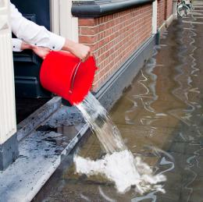
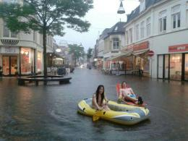
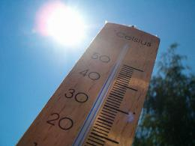
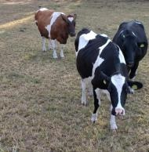
Klimaatverandering geeft veel problemen
en daar moeten we mee leren omgaan
Hagel- en stormschade
Leegpompen van kelders,
Wateroverlast in woningen,
Verhoogde sterftecijfers in de zomer
Extreme droogte met grote gevolgen

Slide 10
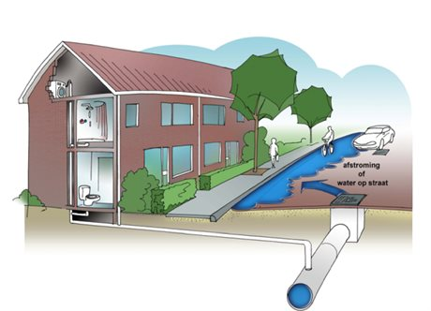
Regenwateroverlast in stedelijk gebied
Een aantal belangrijke punten op een rij
Meer kans op extreme bui
omvang van extreme buien in het klimaat rond 2014 gemiddeld 10% hoger ligt dan in de tot nu toe gebruikte statistiek
Hevige buien worden heviger
analyse van waarnemingen in de afgelopen 15 jaar verwacht het KNMI dat de intensiteit van extreme buien toeneemt met 14% per graad opwarming.

Slide 11
Klimaatscenario’s

Slide 12
Buienintensiteit en klimaatverandering
Hoger temperatuur resulteert in meer vocht in de lucht
Relatieve luchtvochtigheid gelijk > dauwpunt temperatuur omhoog > toename van intensiteit van extreme buien
Lees het volgende achtergrondartikel:
extreme-neerslagsom-in-herwijnen
Notes:
Wanneer de temperatuur stijgt zal de maximale hoeveelheid vocht die de atmosfeer kan bevatten ook toenemen. Wanneer nu de relatieve vochtigheid niet al te veel verandert – en daar zijn goede redenen voor wanneer het gaat over klimaatverandering in Nederland – dan zal de dauwpuntstemperatuur even hard als de temperatuur stijgen. Met de bovenstaande resultaten verwachten we dus een toename van 14 % per graad in de intensiteit van extreme buien.

Slide 13
Luchtvochtigheid en Dauwpunt
Lucht kan slechts een beperkte hoeveelheid vocht bevatten. De hoeveelheid vocht hangt af van de temperatuur.
Het dauwpunt is de temperatuur waarbij waterdamp begint te condenseren door afkoeling van de lucht, zonder dat vocht wordt toegevoerd of afgevoerd. Zodra de lucht de dauwpunt temperatuur bereikt, is de lucht verzadigd met waterdamp.

Slide 14
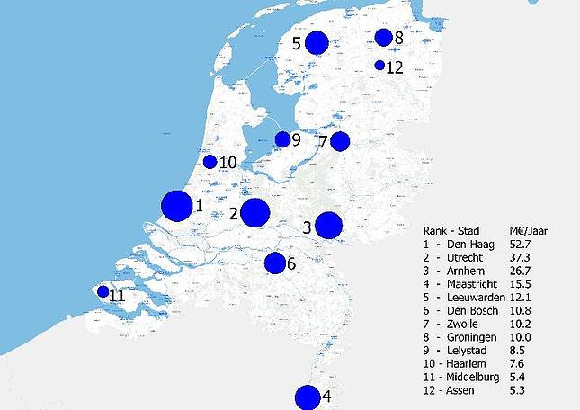
Ervaringen?
Zoek naar overlastverhalen voor een van de onderstaande steden:
Den Haag
Utrecht
Arnhem
Maastricht
Leeuwarden
Den Bosch
https://www.nemokennislink.nl/publicaties/in-welke-steden-richten-hoosbuien-de-meeste-schade-aan/

Slide 15
Waterschap Limburg heeft al een nieuwe brochure gemaakt….

Slide 16
Deltaplan Ruimtelijke Adaptatie
Gezamenlijk plan van gemeenten, waterschappen, provincies en het Rijk.
Het plan versnelt en intensiveert de aanpak van:
wateroverlast
hittestress
droogte
gevolgen van overstromingen

Slide 17
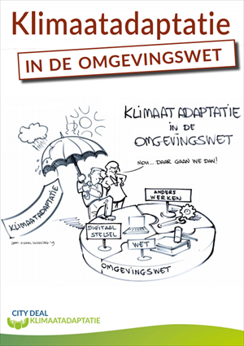
Klimaatadaptatie & Omgevingswet
2022 nieuwe Omgevingswet.
vervangt veel wetten die betrekking hebben op de fysieke leefomgeving,
biedt nieuwe instrumenten
meer integrale en gebiedsgerichte aanpak.
City Deal Klimaatadaptatie onderzoek naar mogelijkheden en kansen voor klimaatadaptatie in de stedelijke leefomgeving
Klimaatadaptatie_in_de_omgevingswet

Slide 18
Opdracht voor periode 1
Ga op zoek naar voorbeelden in je eigen stad van maatregelen die zijn genomen om jouw leefomgeving klimaatbestendiger te maken.
Maak eigen foto’s van de voorbeelden.
Maak een presentatie van de informatie die je hebt gevonden en geef een toelichting op de voorbeelden (hoe werkt het én zou je mogelijke aanvullingen of alternatieven kunnen bedenken).
Iedere week presenteert een van jullie zijn bevindingen (we maken vandaag een planning)
Presentatie duurt minimaal 15 minuten en heeft én bevat daarnaast een korte opdracht voor de groep(sleden)

Slide 19
Volgorde presentaties o.b.v. loodjes trekken
Charlotte
Max
Gijs de Kort
Gijs Kroot
Geerthe
Yord
Levi
Reinier

Slide 20
2122 LBS LA2 Theoretisch kader
Leerdoel Je kunt informatie verzamelen en verwerken.
Je kunt theorie gebruiken als onderbouwing van je advies.
Je kunt innovatieve voorbeelden vinden en in eigen woorden beschrijven die aansluiten bij jullie hoofdvraag.
Samenwerken
Deze opdracht maak je alleen.
Plaats je product in Teams
Bekijk leerproducten van anderen en geef feedback.
Deadline = 26-9-2021
Leerproduct
Een verslag met daarin uitgewerkte thema’s die belangrijk zijn voor de theoretische onderbouwing van het advies en minimaal 1 innovatief voorbeeld dat aansluit bij jullie hoofdvraag.
Bijeenkomsten
Bijeenkomsten specialisatie
Bezoek van de Gemeente
Leerpad
Lees de casus.
Bepaal welke thema’s daarbij horen vanuit je specialisatie.
Binnen je eigen specialisatie krijg je via de expertlessen input over een aantal thema's. Je werkt voor je eigen specialisatie minimaal 3 thema’s uit die aansluiten bij de casus en hoofdvraag.
Onderzoek en beschrijf welke ambities de gemeente Tilburg heeft op deze thema’s.
Zoek betrouwbare bronnen en lees de voorgestelde bronnen.
Werk elk thema uit met de verzamelde theorie, zodat het uiteindelijk kan dienen als onderbouwing voor je advies.
Beschrijf per thema waarom het belangrijk is voor een leefbare stad.
Bronnen
Bestuurlijke informatie gemeente Tilburg
Nieuwe coalitie gemeente Tilburg presenteert bestuursakkoord
Begroting leefbaarheid gemeente Tilburg

Slide 21
Opdracht 16-9-2021
Ga op zoek naar een oplossingen voor wateroverlast in de stad.
Deel de oplossingen in naar aanpak
Maak een informatieve poster waarin je dit uitwerkt en illustreert met voorbeelden en afbeeldingen.
Het laatste uur vandaag geeft iedereen zijn presentatie

Slide 22
Bronnen
Bronnen die informatie verschaffen over wateroverlast en eventuele oplossingen.
https://www.wur.nl/nl/Dossiers/dossier/Wateroverlast.htm
https://www.tno.nl/media/3960/factsheet-waterrobuuste-steden.pdf
https://ruimtelijkeadaptatie.nl/
https://ruimtelijkeadaptatie.nl/handreiking/handreiking/weten/kansen/
https://www.nemokennislink.nl/publicaties/in-welke-steden-richten-hoosbuien-de-meeste-schade-aan/
https://klimaatadaptatienederland.nl/publish/pages/184237/uitvoeringsagenda_klimaatadaptatie_tilburg.pdf

